Slide 1
结果整理
20141024
tong

Slide 2
计算参数
Box Size: 10x10x20 (A)
Spacing: 0.1A
Step: 0.0005A/iter or 0.001A/iter
Boundary: Periodic
SIC: No SIC

Slide 3
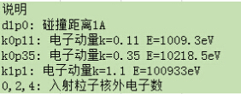
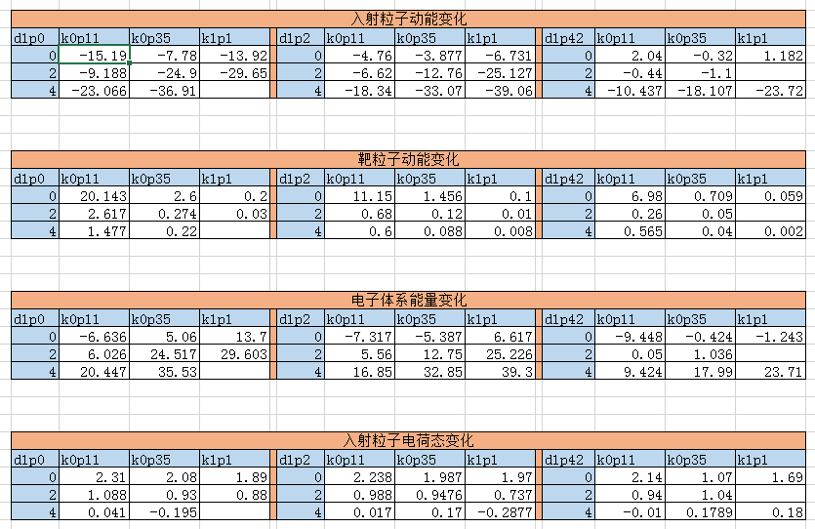
计算内容和结果

Slide 4
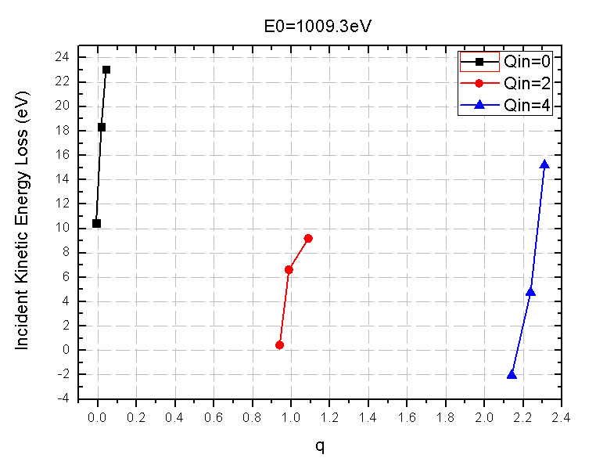
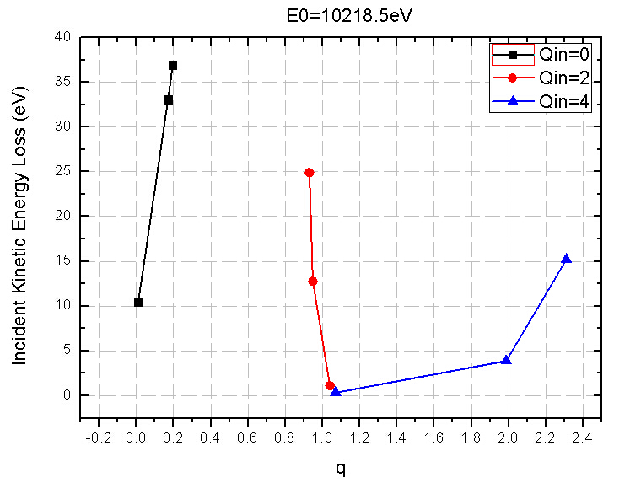
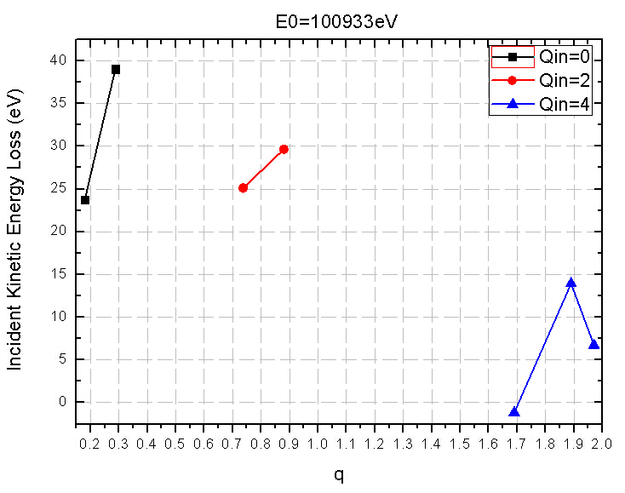
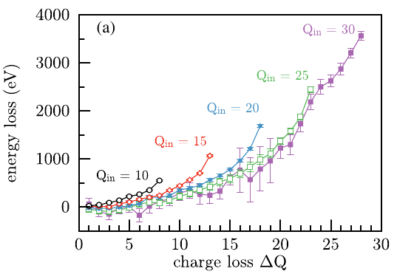
Energy Loss VS dQ
1.能损随着转移电荷增多而增大。这主要是由于碰撞距离导致的。
2. Qin=0的转移电荷量，没有参考价值。
3.在相同转移电荷下，粒子带正电越多，其能损越小。因为，带正电越多，越容易转移电荷，相同转移电荷条件下，所需的距离越远，从而能损下降。

Slide 5
Energy Loss VS Distance
1.能损随着转移电荷增多而增大。这主要是由于碰撞距离导致的。
2. Qin=0的转移电荷量，没有参考价值。
3.在相同转移电荷下，粒子带正电越多，其能损越小。因为，带正电越多，越容易转移电荷，相同转移电荷条件下，所需的距离越远，从而能损下降。

Slide 6
问题和讨论
赝势计算碰撞距离不能少于1A，否则总能量异常
没有考虑SIC
当入射粒子核外4个电子时候，能量比较平稳。而为1，2个电子的时候，能量波动明显
考虑电子能损，此处用的是整个系统电子体系能量的变化。这个定义有待考察。由于电荷转移引起的能量变化，究竟应该归于那个部分。是否应该把两个粒子分开，分别计算。
由于初始位置和末位置基本对称，所以粒子势能变化可以忽略。因此，体系动能的变化就等于电子体系能量的变化。但是由于电荷转移的存在，使问题变得复杂。在裸核入射的情况下，靶原子较高能级的电子，会跃迁到入射粒子较低的能级。导致电子体系能量下降。在实际情况下，发生电子跃迁，能量未必会沉积到粒子动能。而在TDDFT中，能量全部沉积到了粒子动能，因此，在这种情况下，电子能损会出现负值。因此，这个模拟是否合理，有待讨论。
从模拟结果整体来看，大致还是符合逻辑的。例如：碰撞就里越大，能损越小，转移电荷越少；入射粒子价态越高，越容易转移电子；核外带电子越多，电子能损越大；但也有几个偏离的点。
计算的点并不全。

Slide 7
具体计算结果

Slide 8
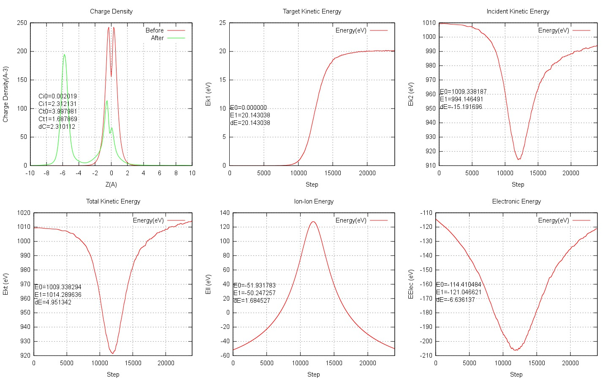
D1p0_E0_K0p11

Slide 9
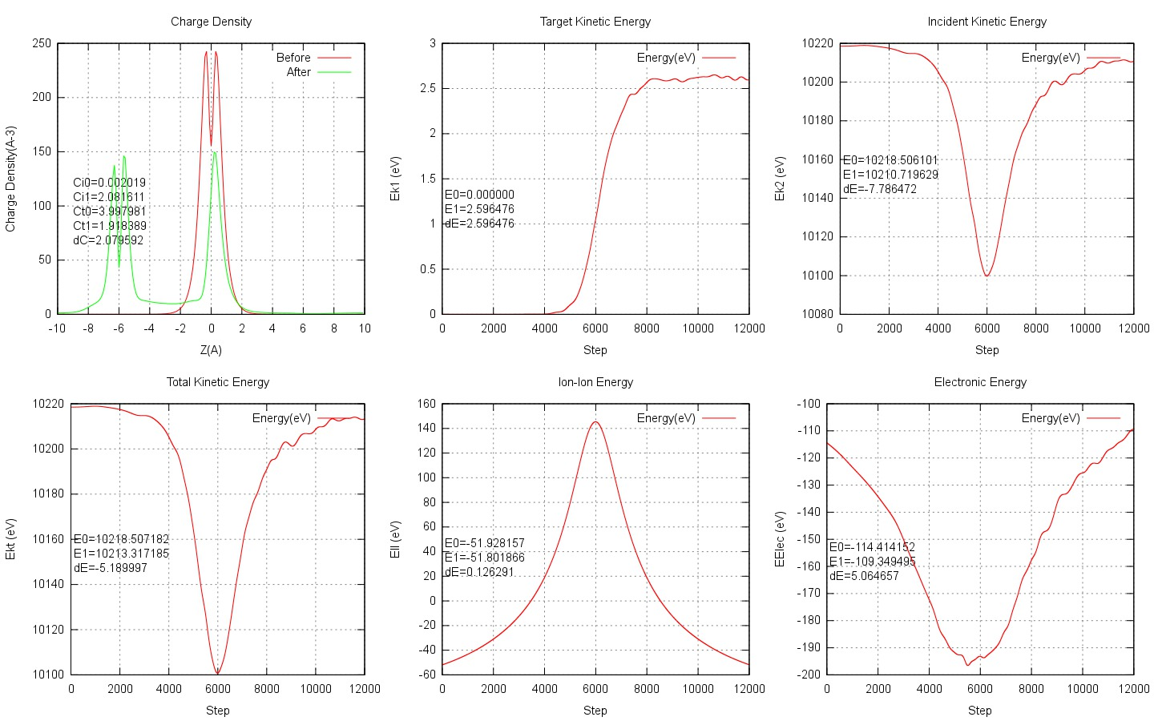
D1p0_E0_K0p35

Slide 10
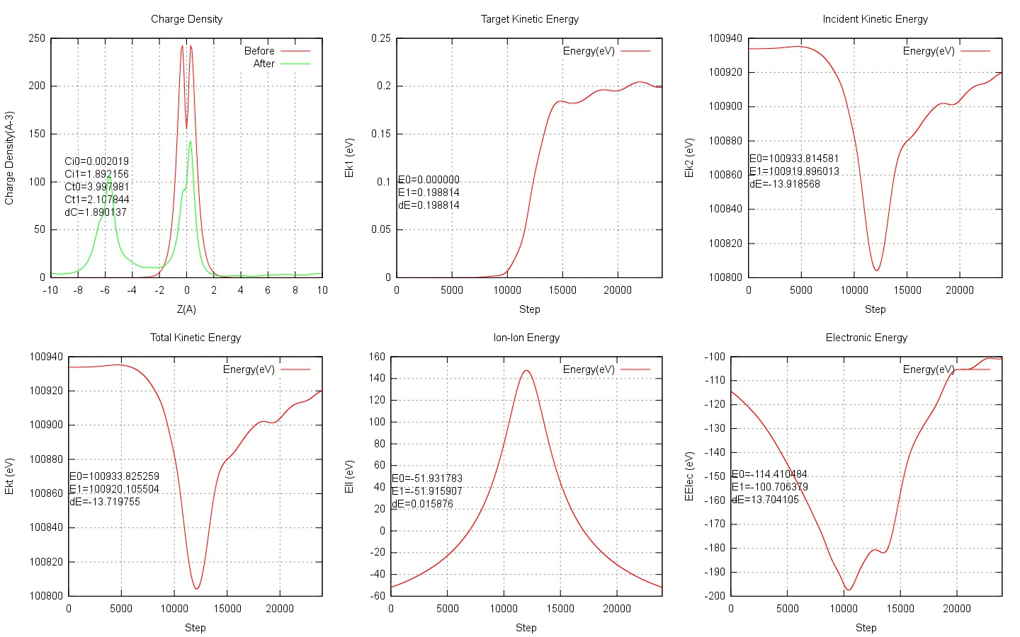
D1p0_E0_K1p1

Slide 11
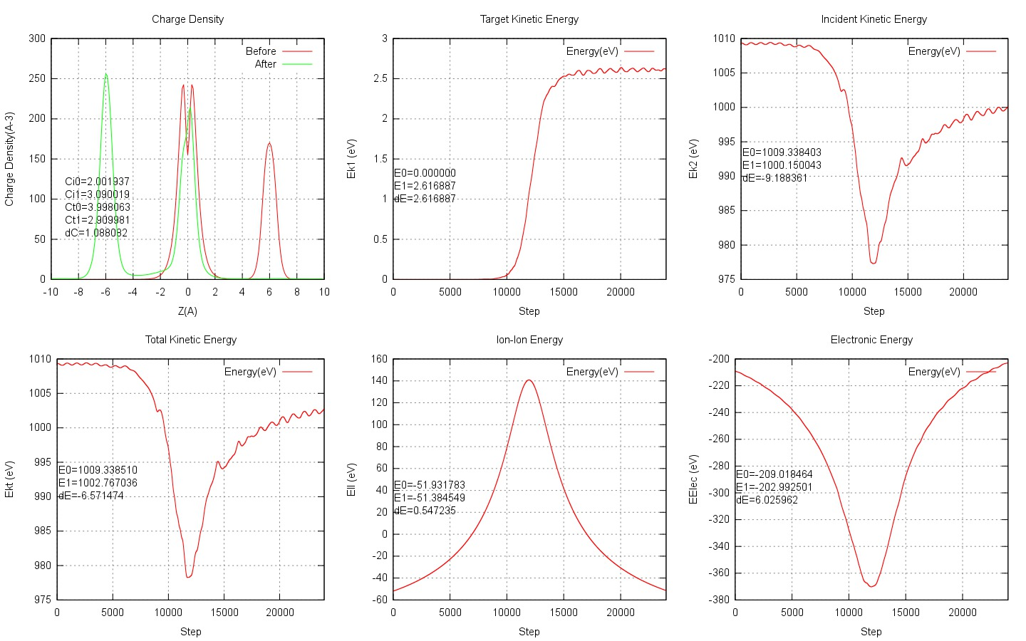
D1p0_E2_K0p11

Slide 12
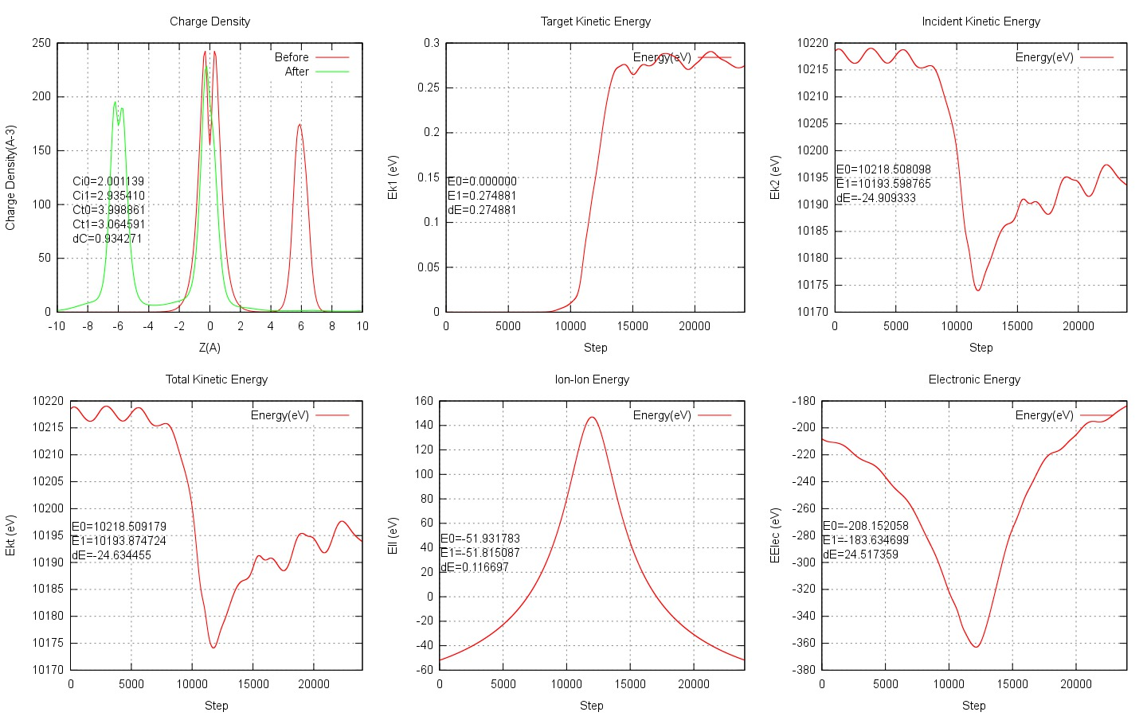
D1p0_E2_K0p35

Slide 13
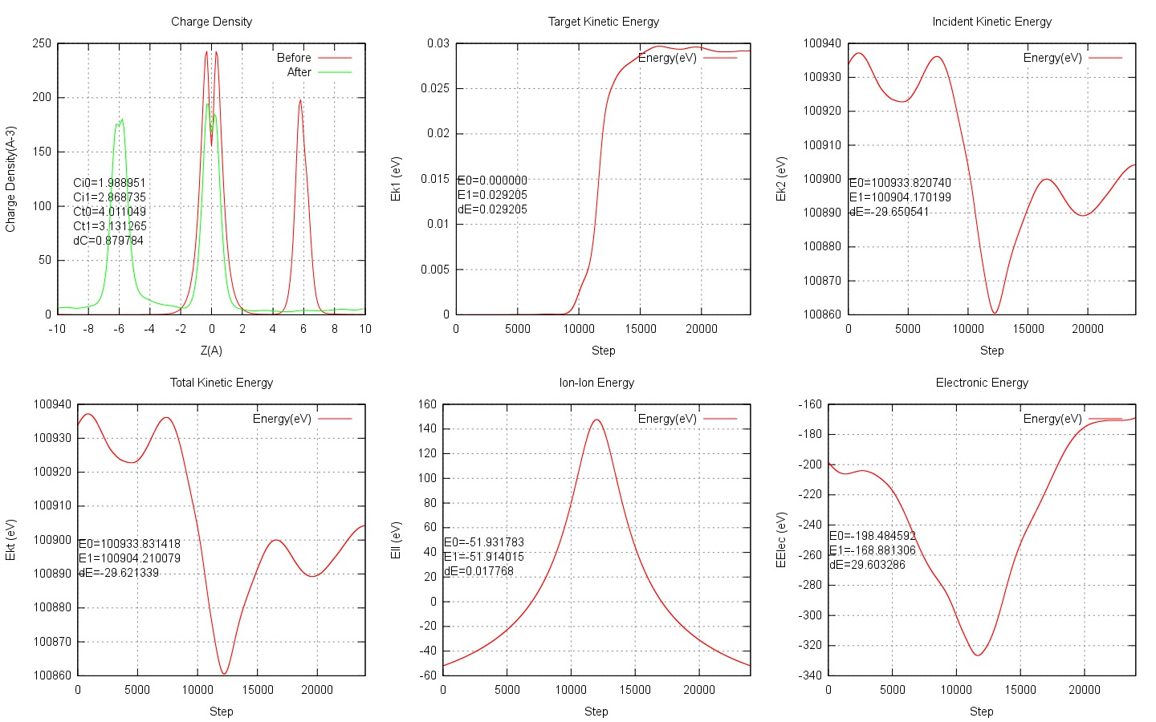
D1p0_E2_K1p1

Slide 14
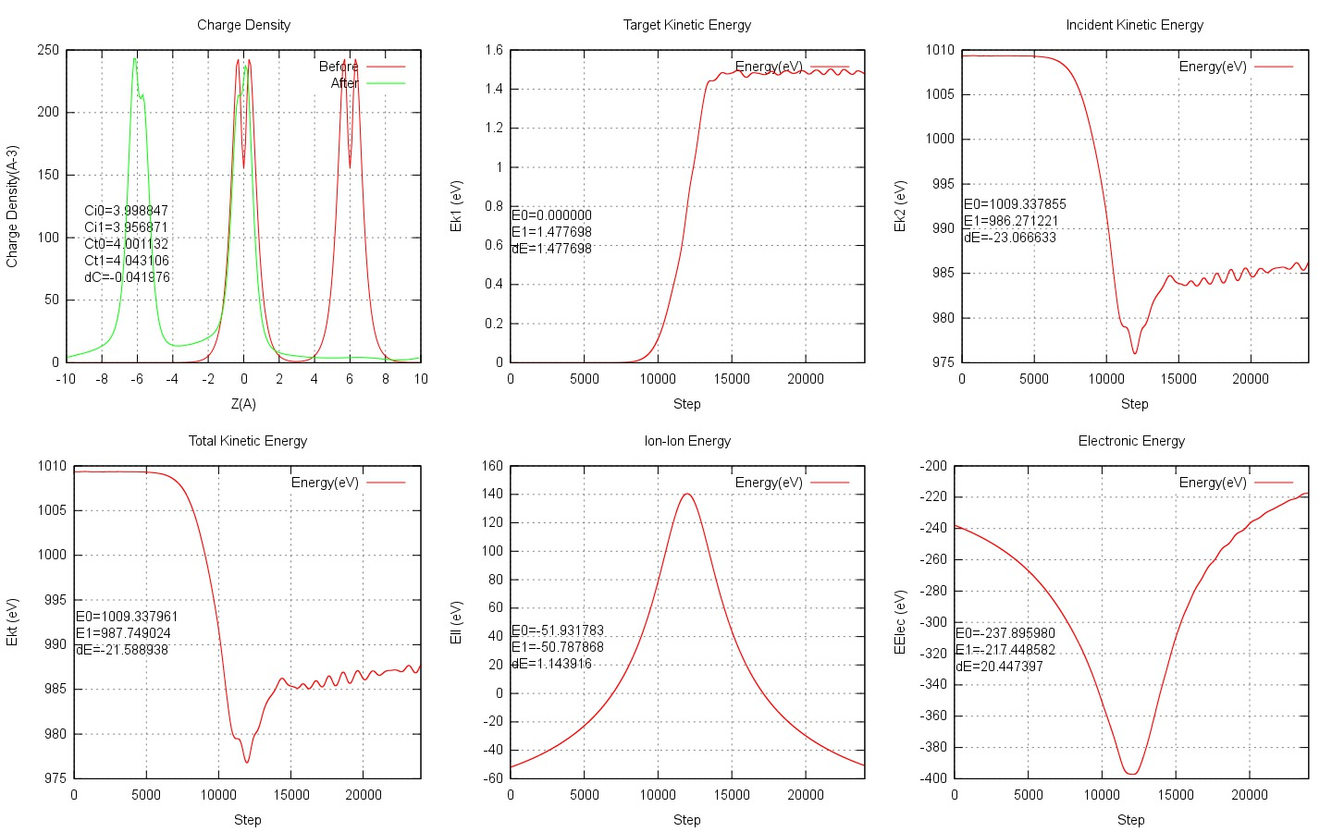
D1p0_E4_K0p11

Slide 15
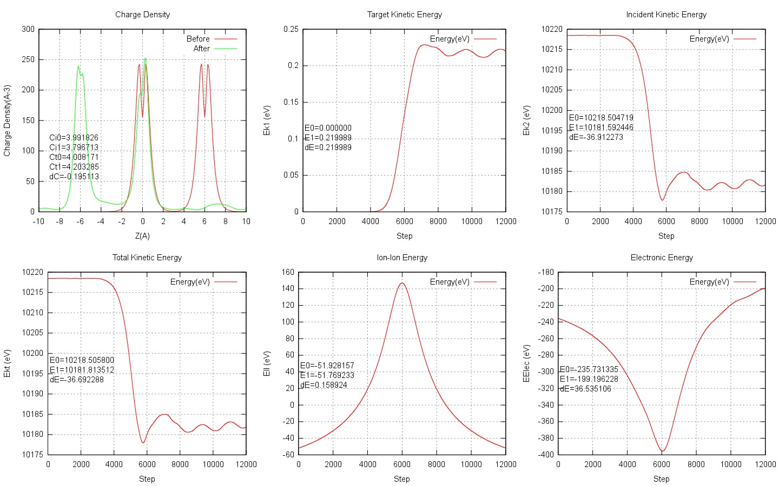
D1p0_E4_K0p35

Slide 16
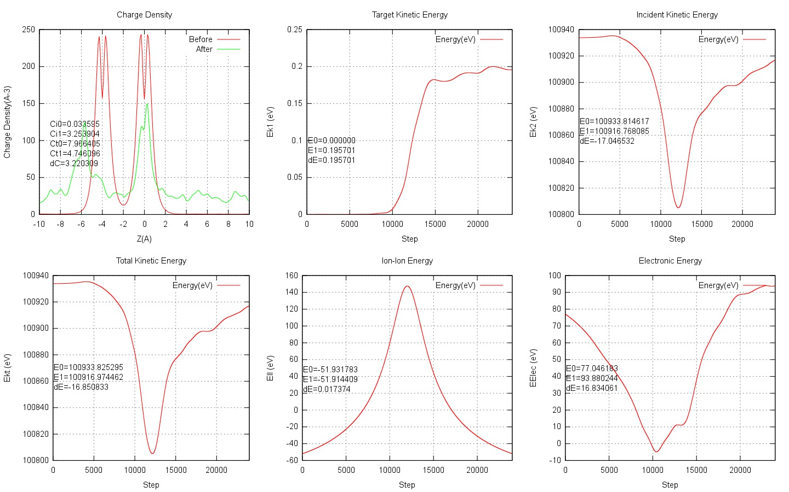
D1p0_E4_K1p1

Slide 17
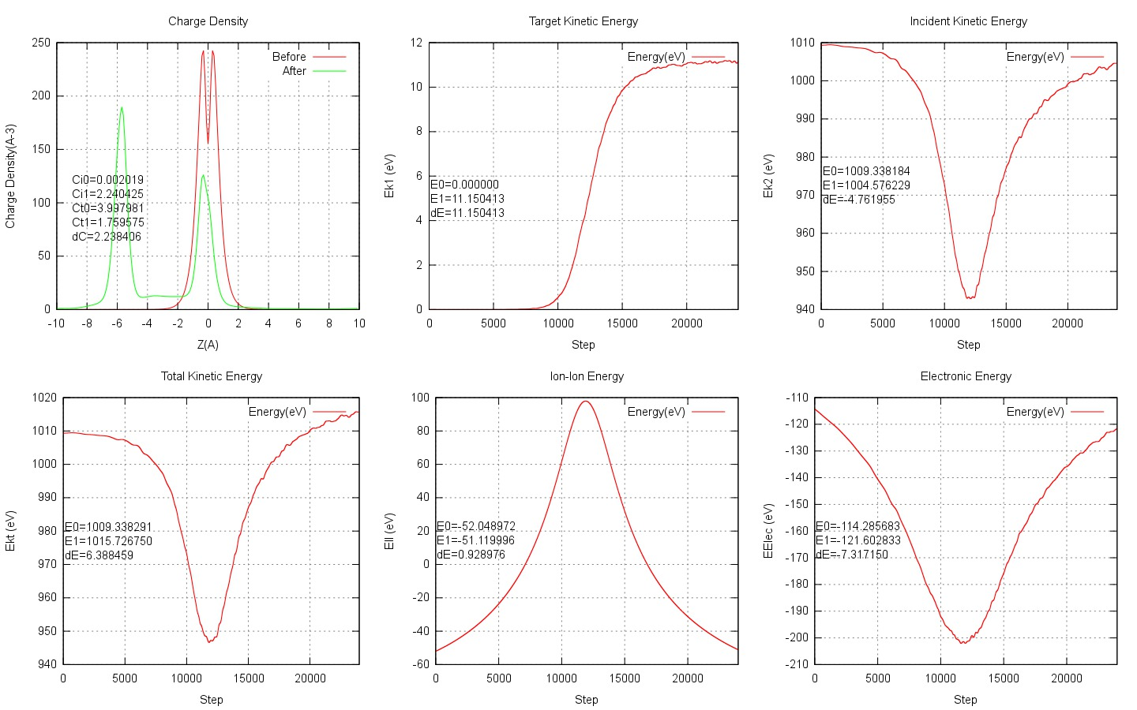
D1p2_E0_K0p11

Slide 18
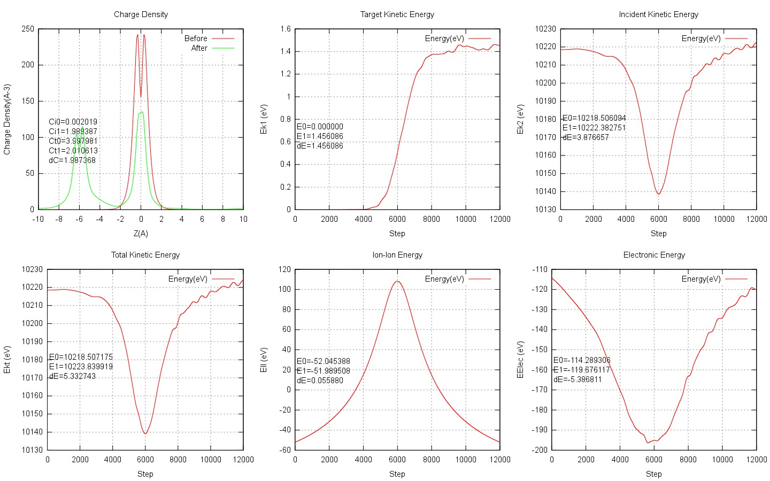
D1p2_E0_K0p35

Slide 19
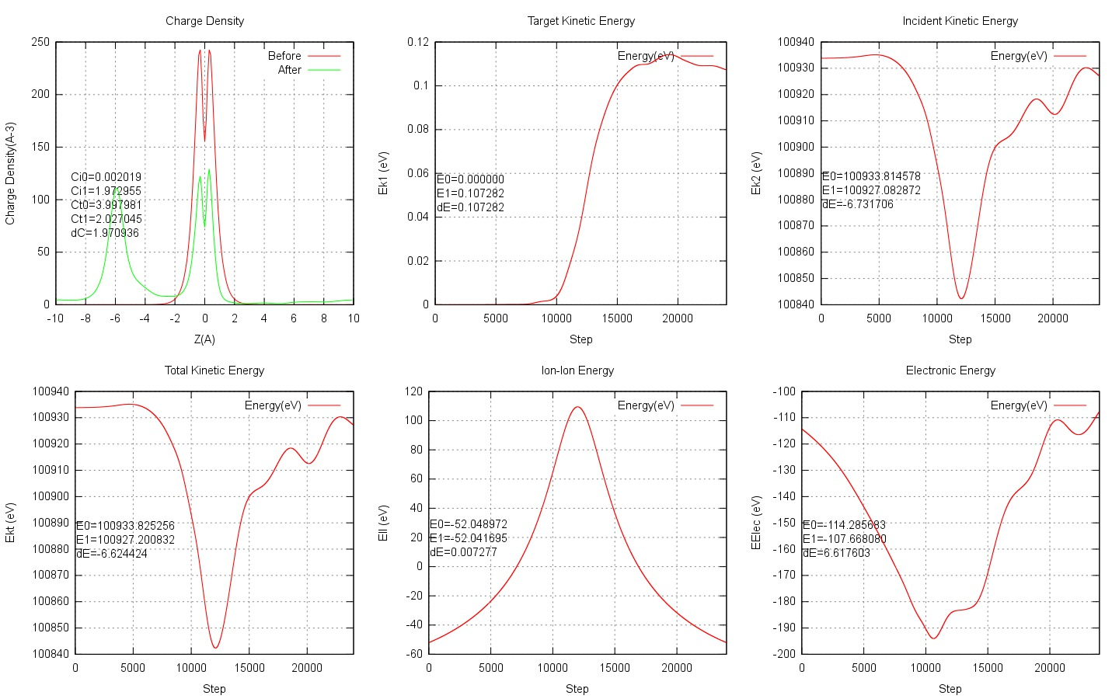
D1p2_E0_K1p1

Slide 20
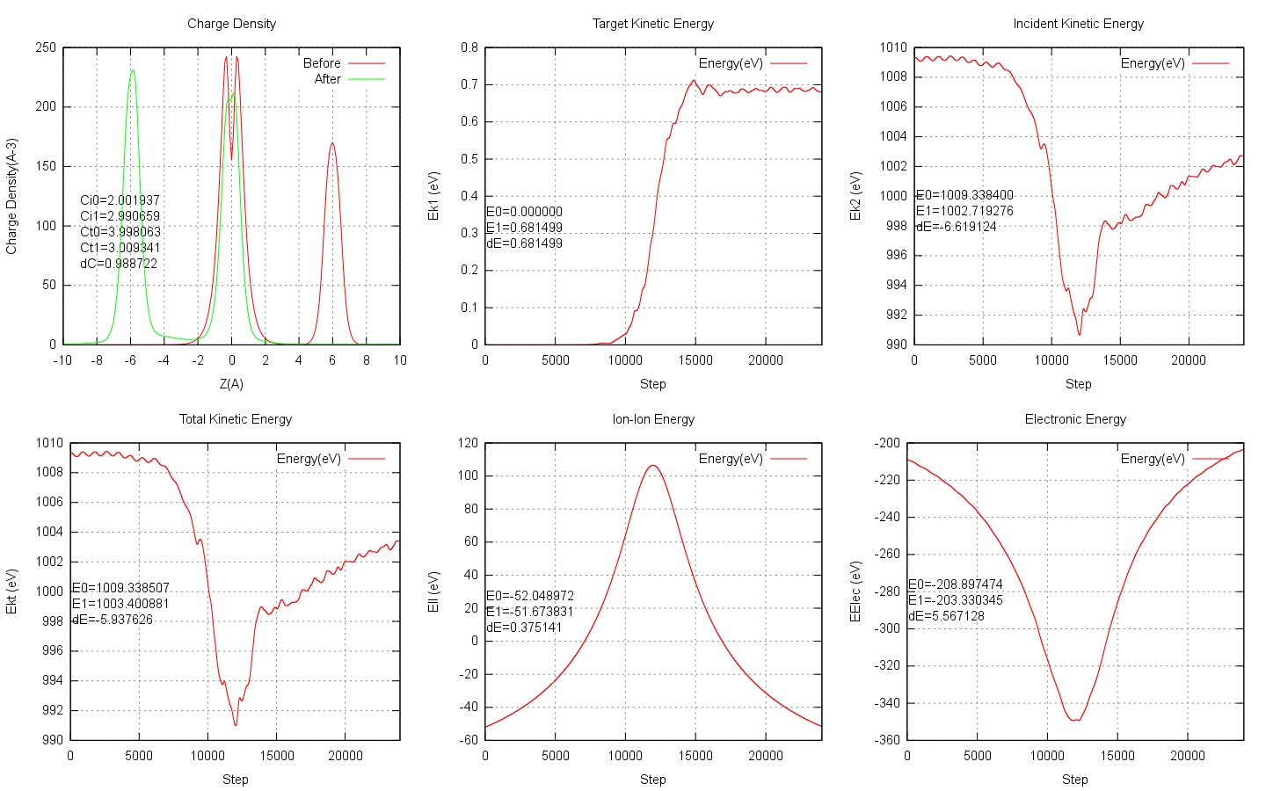
D1p2_E2_K0p11

Slide 21
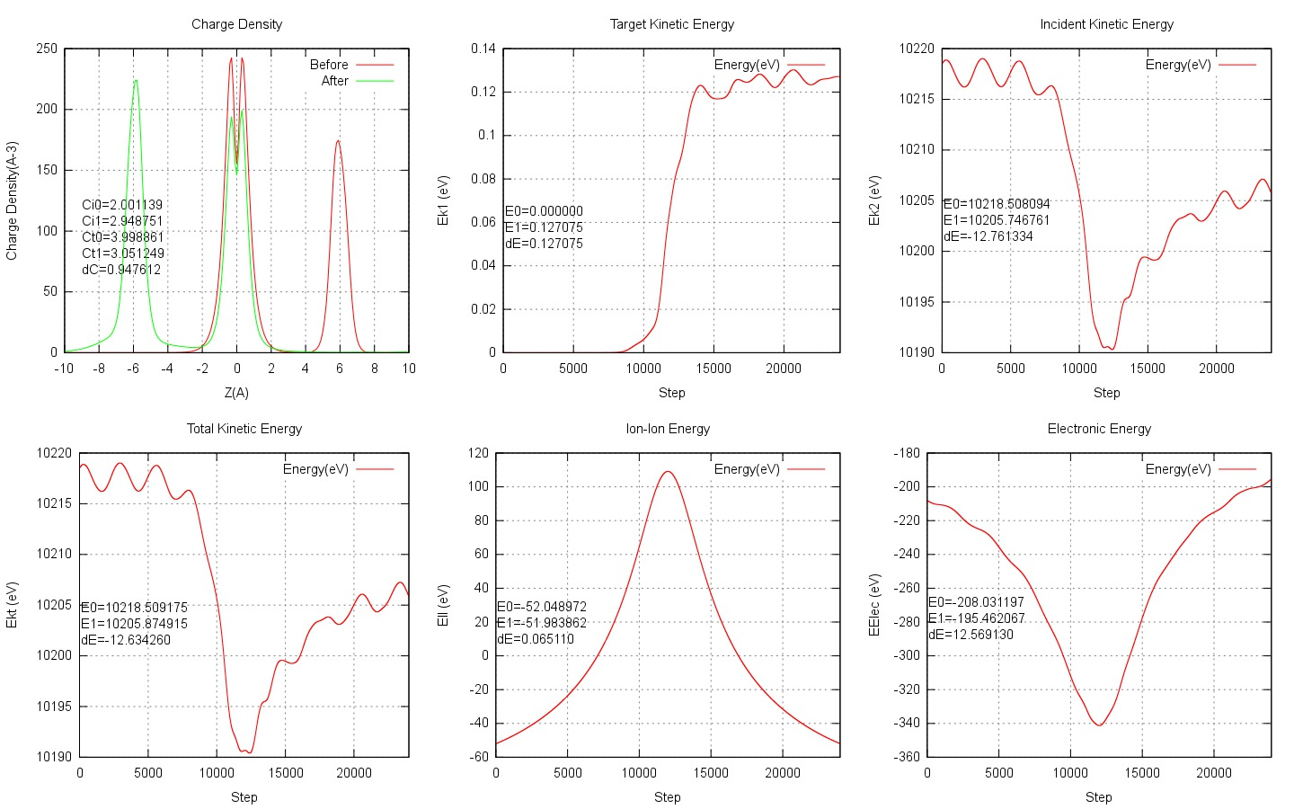
D1p2_E2_K0p35

Slide 22
D1p2_E2_K1p1

Slide 23
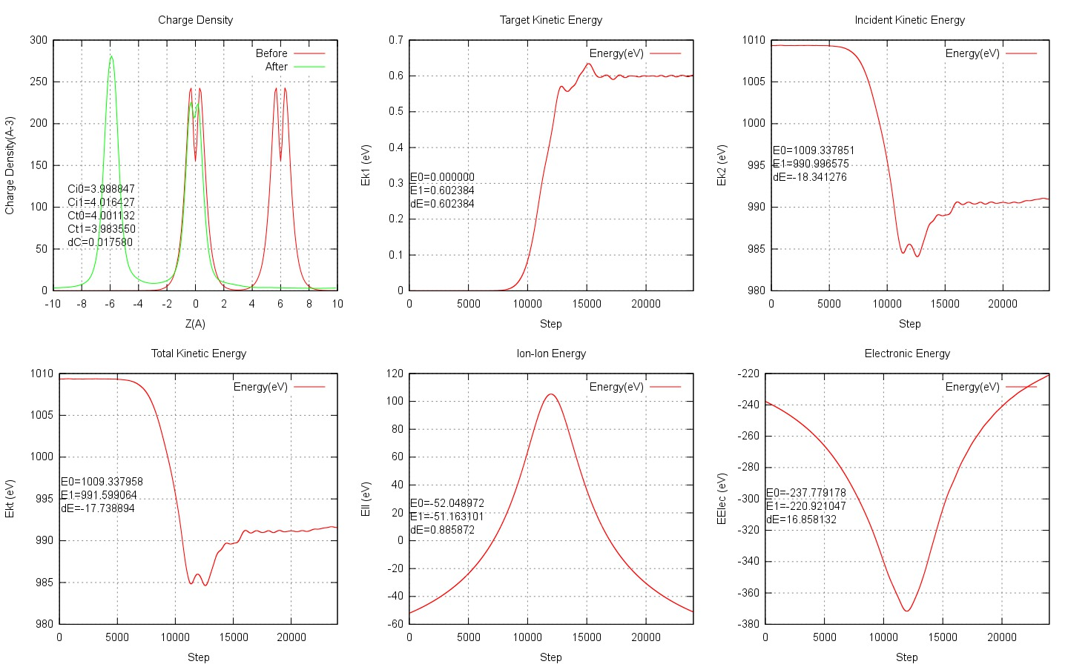
D1p2_E4_K0p11

Slide 24
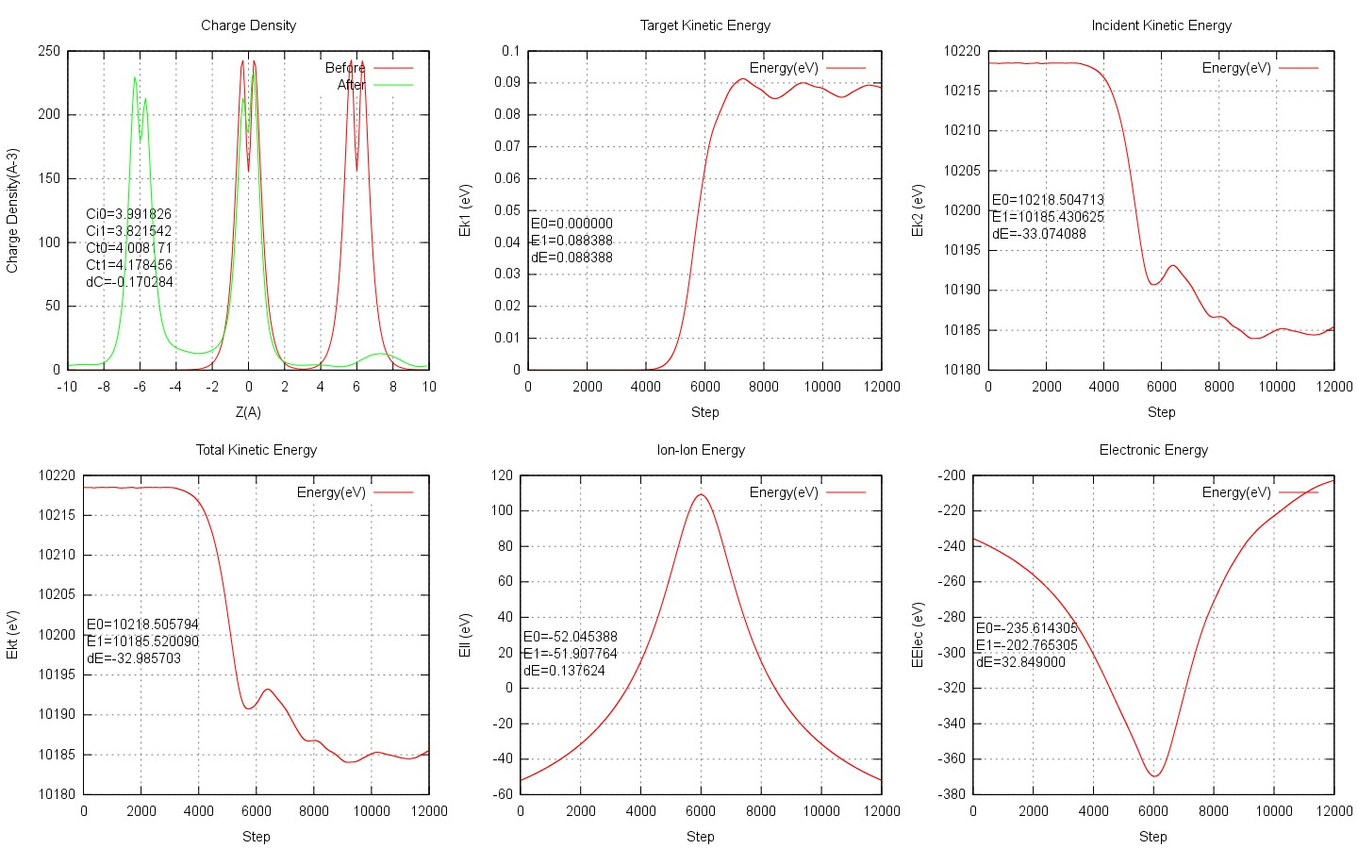
D1p2_E4_K0p35

Slide 25
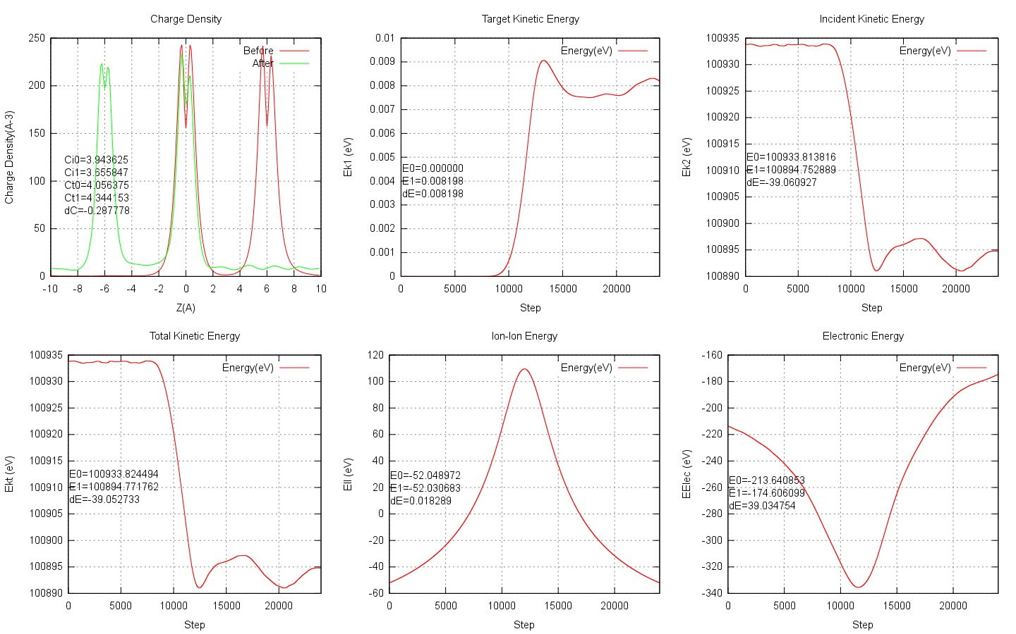
D1p2_E4_K1p1

Slide 26
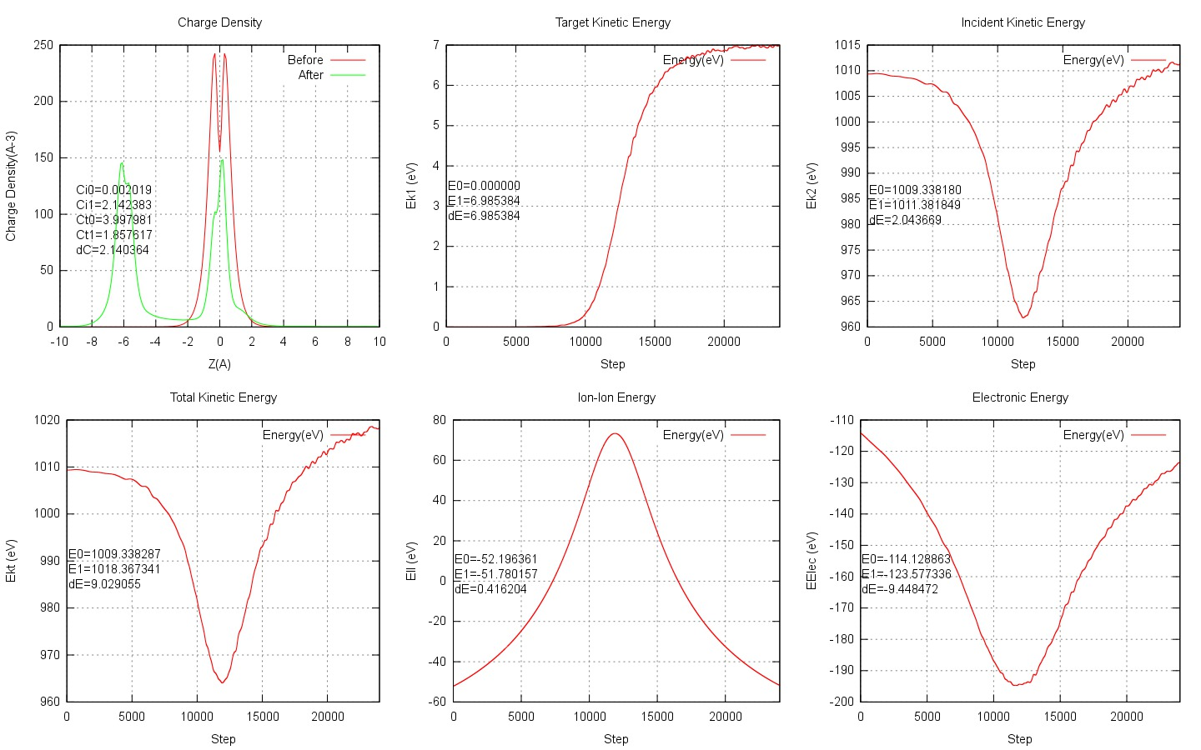
D1p42_E0_K0p11

Slide 27
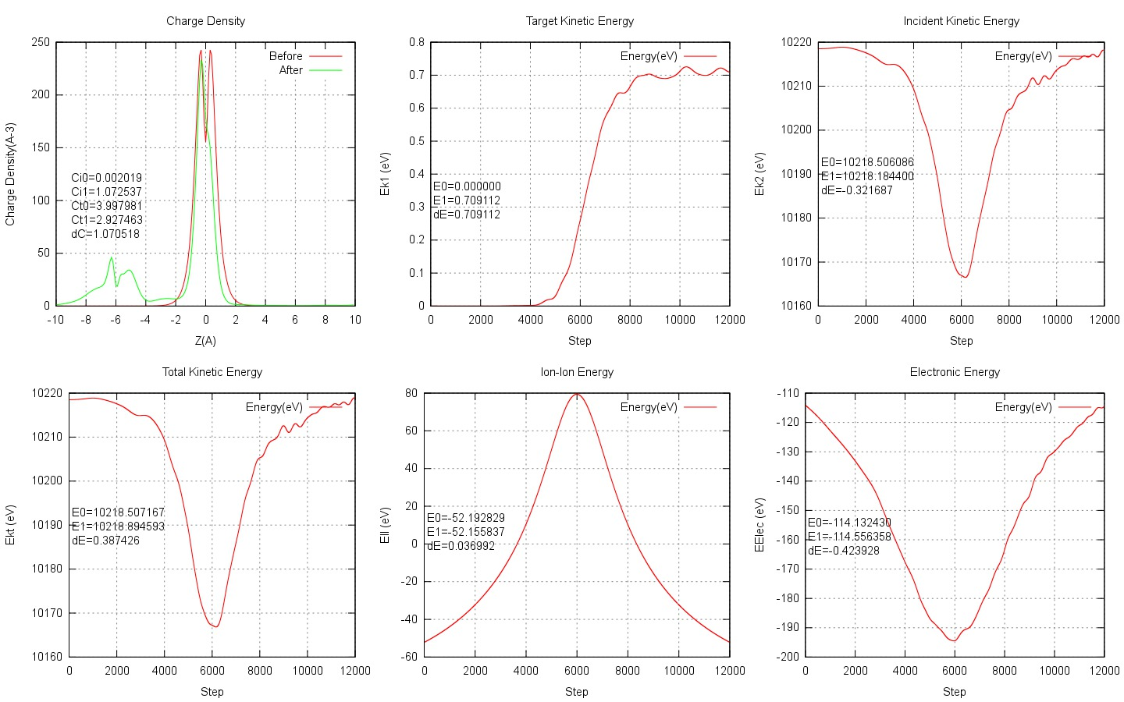
D1p42_E0_K0p35

Slide 28
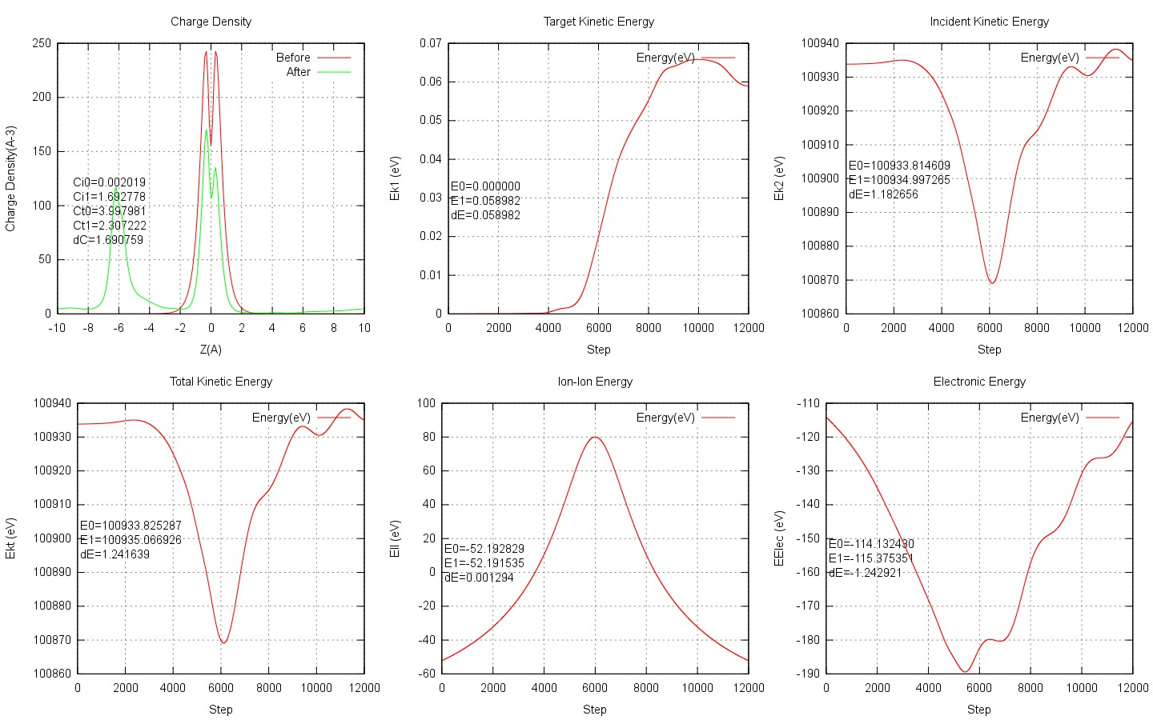
D1p42_E0_K1p1

Slide 29
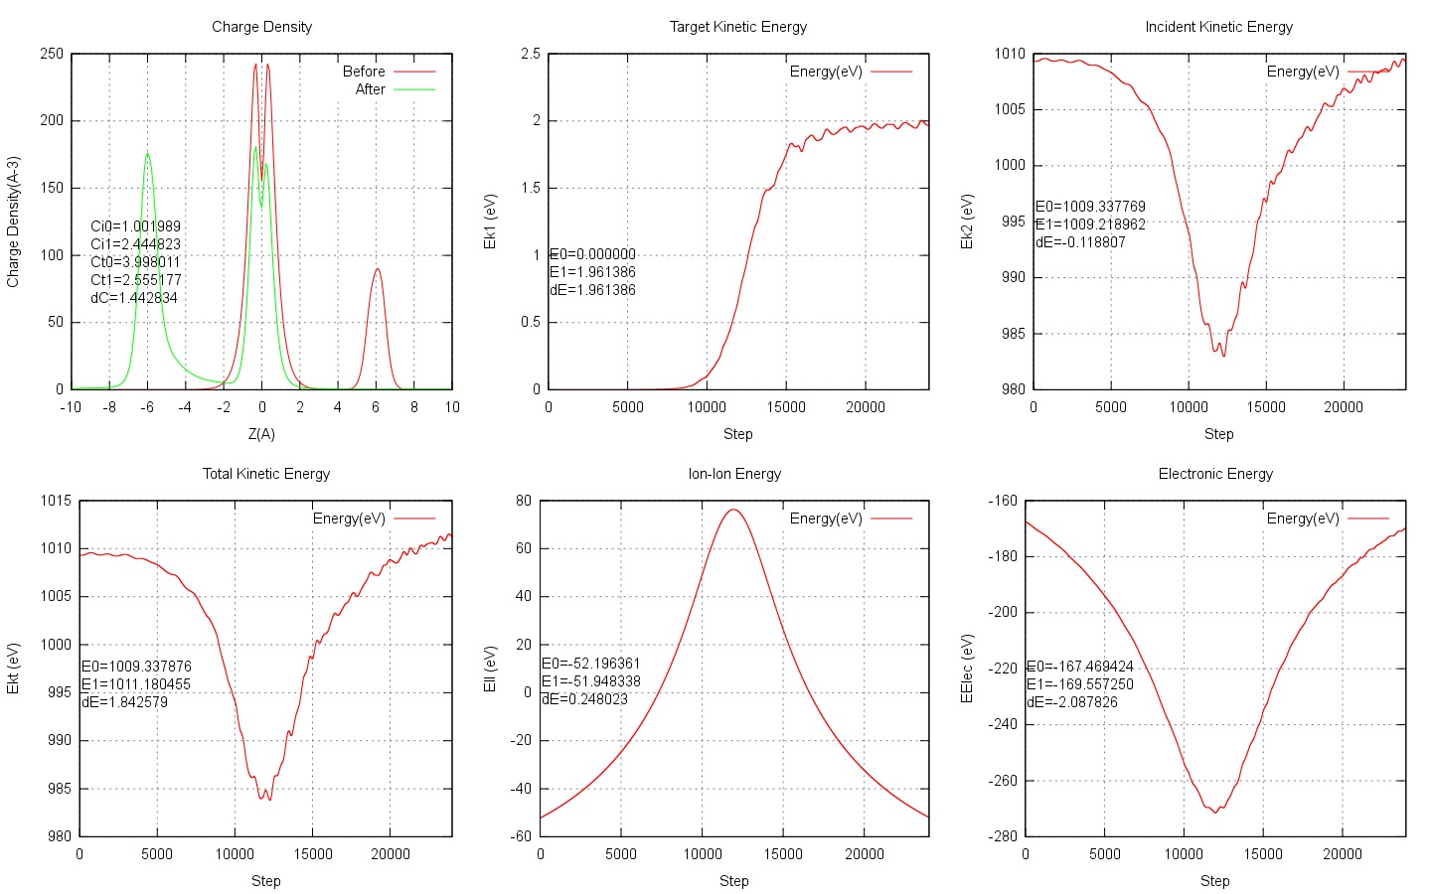
D1p42_E1_K0p11

Slide 30
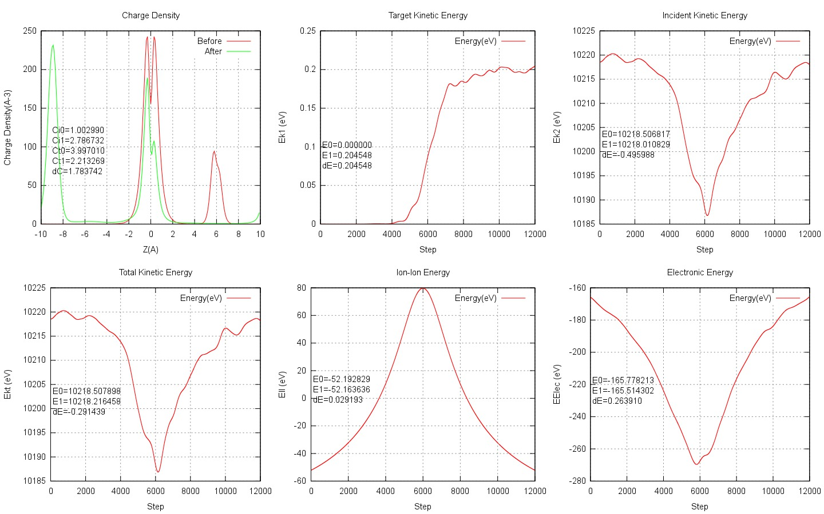
D1p42_E1_K0p35

Slide 31
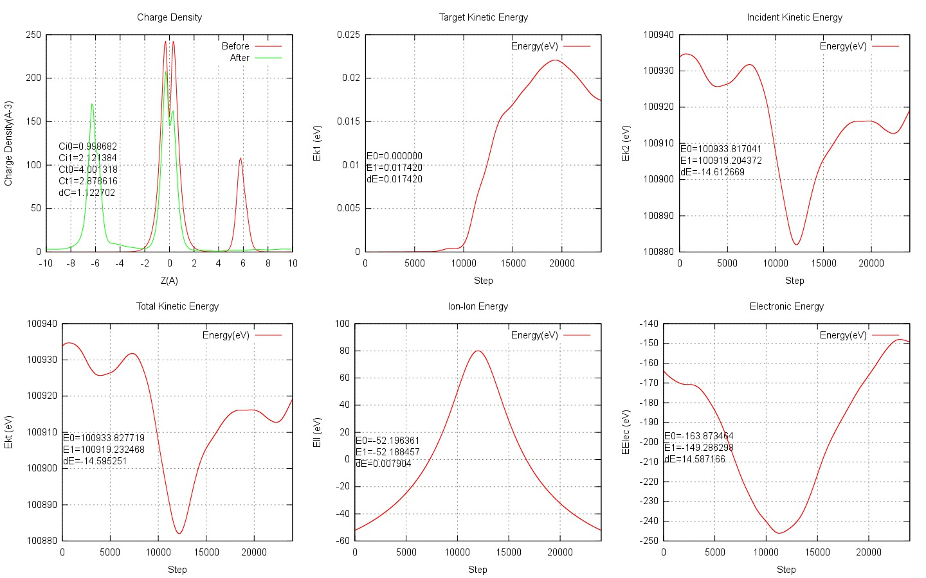
D1p42_E1_K1p1

Slide 32
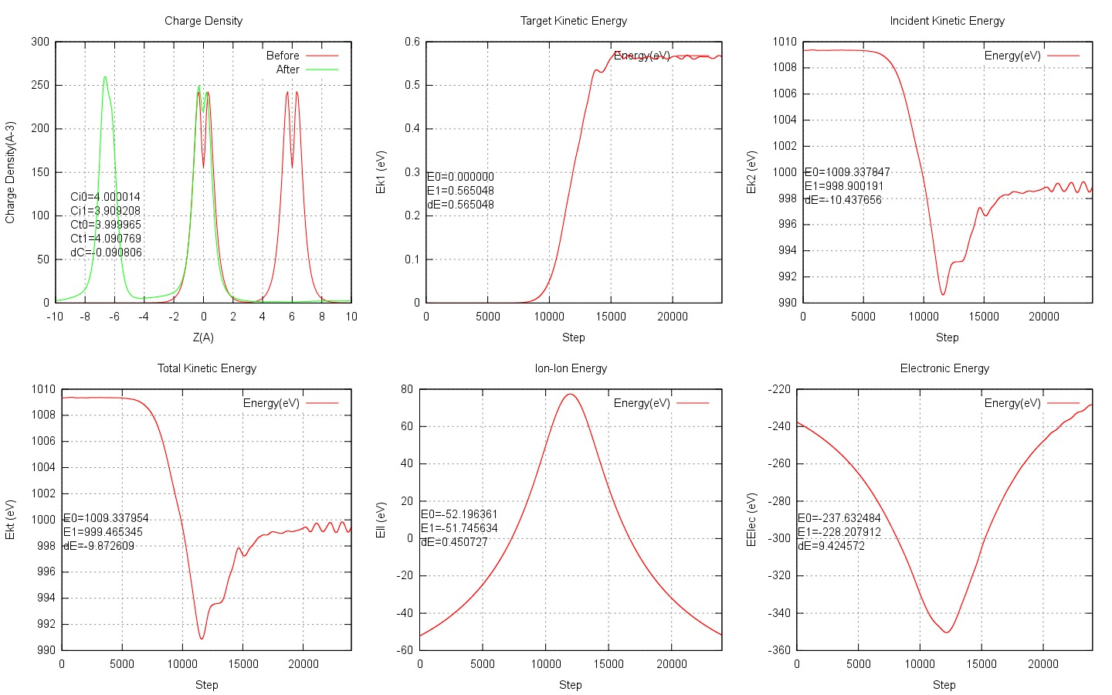
D1p42_E4_K0p11

Slide 33
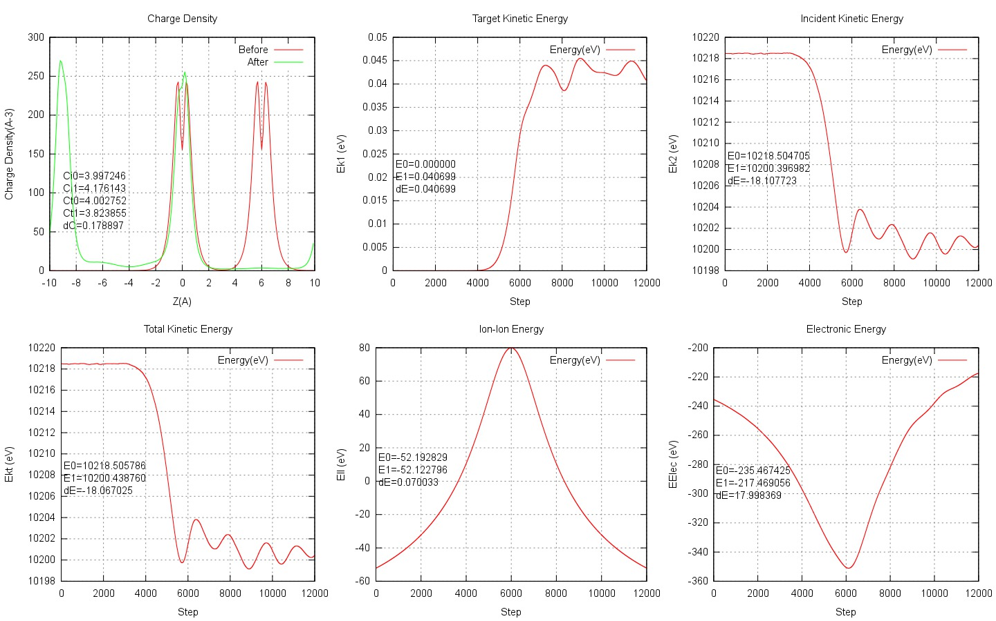
D1p42_E4_K0p35

Slide 34
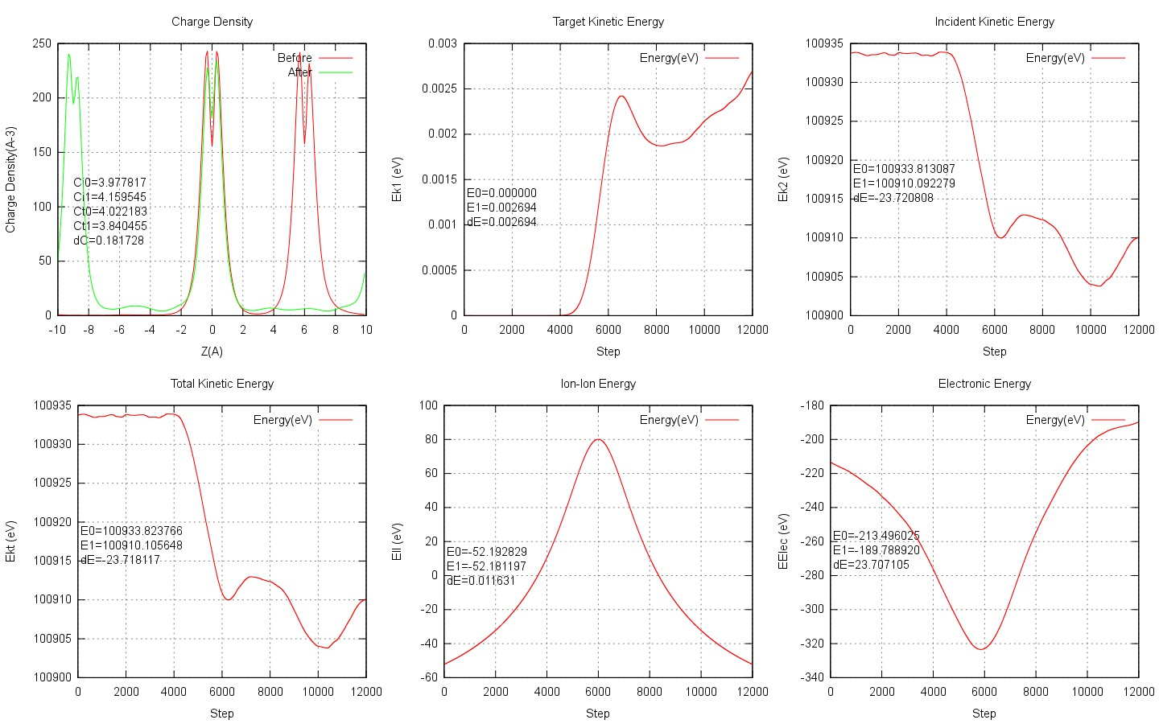
D1p42_E4_K1p1

